Slide 1

Verilog HDL简介
1 Verilog描述的一般结构
2 Verilog HDL基础知识
3 设计举例
4 层次化设计方法举例

Slide 2


1 Verilog描述的一般结构
(1) Verilog HDL的组成部分
Verilog HDL
PLI
SDF
Verilog HDL 是一种描述电子设计的硬件描述语言;
编程语言接口(PLI)是Verilog仿真器和一种编程语言（如C语言）之间路径和数据结构的接口;
标准延时格式(SDF：standard delay format)是模型反标延时信息用的文件格式。

Slide 3
(2) Verilog程序的结构
Verilog程序由关键词module和enmodule进行定义。
module name (ports);
port declarations
Verilog HDL 大小写敏感
data type declarations
functionality
timing specification
endmodule

Slide 4
Verilog程序的组成部分
这5个组件的排列顺序是任意的，可以选择其中的一个或几个组件构成一个Verilog程序
module Name，
port list， port declarations（if ports present）
parameters（optional），
Declarations of wires,
regs and other variables
Data flow statements
( assign )
Instantiation of lower level modules
Tasks anf functions
Alawys and initial blocks,
All behavioral statements go in these blocks.
endmodule

Slide 5
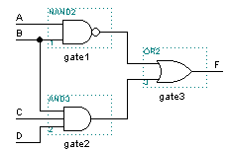
简单Verilog实例：
module gate1(F,A,B,C,D);
input A,B,C,D;
output F;
assign F=~(A & B)|(B & C & D);
endmodule

Slide 6
2 Verilog HDL 基础知识
空白符：空格、TAB键、换行符及换页符
注释行：单行注释、多行注释
标识符取名规则：
  必须是由字母或下划线开头，长度小1024字符
  后续部分可以是字母、数字、下划线
  以反斜杠“\”开头，以空白符结尾的任何字符序列
标识符区分大、小写
关键词：Verilog HDL 内部已使用的词。关键词都是小写。

Slide 7

四种逻辑状态：
0 | 逻辑零、逻辑非、低电平
1 | 逻辑1、逻辑真、高电平
x或X | 不确定的逻辑状态
z或Z | 高阻态

Slide 8
常量及其表示方法
三类常量：整数、实数、字符串
1.整数
  基数格式表示：
+/-< 位宽><基数符号><按基数表示的数值>
数制
基数符号
合法的表示值
二进制
B or b
0, 1, x, X, z, Z, ?, _
八进制
O or o
0~7, x, X, z, Z, ?, _
十进制
D or d
0~9, _
十六进制
H or h
0~9, a~f, A~F, x, X, z, Z, ?, _

Slide 9
2.实数
两种表示方法：十进制记数法 例：10.2
科学记数法 例：3.1e2
3.字符串：为两个双引号“ ”之间的字符， 字符串不允许跨行

Slide 10
变量的数据类型
1.连线类型（Net-type)
2.寄存器类型（ Register-type)
3.标量与矢量
标量：线宽只有一条的连线，位数只有一位的寄存器
矢量：线宽大于一条的连线，位数大于一位的寄存器
4.标量类矢量与矢量类矢量
标量类矢量：可以按位或进行部分位赋值的矢量
矢量类矢量：不能按位或进行部分位赋值的矢量，只
能作为一个统一的整体进行

Slide 11
运算符（9类）
运算符分类
所含运算符
算术运算符
+, -, *, /, %
位运算符
~,&,|,^,^~or~^
缩位运算符(单目）
&, ~&, |,~|, ^,^~ or ~^
逻辑运算符
!, &&, ||
关系运算符（双目）
<, >, <=, >=
相等与全等运算符
==, !=, ===, !==
逻辑移位运算符
<<, >>
连接运算符
{ }
条件运算符
?:

Slide 12
运算符的优先级
！ ~
* / %
+ -
<< >>
< <= > >=
== != === !==
& ~&
^ ~^
| ~|
&&
||
?:
最高优先级
最低优先级

Slide 13
Verilog 基本门级元件
多输入门：and、nand、or、nor、xor、xnor
只有单个输出,1个或多个输入
多输出门：not、buf
允许有多个输出,但只有一个输入
三态门：bufif0、bufif1、notif0、notif1
有一个输出,一个数据输入和一个控制输入

Slide 14

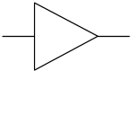
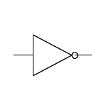

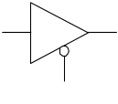


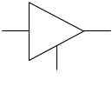

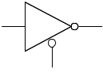

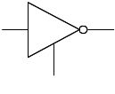
Verilog 基本门级元件（原型）
在VerilogHDL语言中已预定义了门级原型
and n-input AND gate
nand n-input NAND gate
or n-input OR gate
nor n-input NOR gate
xor n-input exclusive
OR gate
xnor n-input exclusive
NOR gate
buf n-output buffer
not n-output inverter
bufif0 tri-state buffer;
Io enable
bufif1 tri-state buffer;
hi enable
notif0 tri-state inverter;
Io enable
notif1 tri-state inverter;
hi enable

Slide 15

3 Verilog的设计举例
例1 用Verilog HDL语言描述一个上升沿D触发器。
module dff (q,clk,data);
output q;
input clk,data;
reg q;
always @(posedge clk)
q = data;
endmodule
句尾分号
模块名
端口类型说明
数据类型说明
功能描述（行为描述）

Slide 16
Verilog HDL行为描述方法
过程块的组成：
过程语句@(事件控制敏感表）
begin (：块名)
块内局部变量说明
一条或多条过程赋值或高级程序语句
end

Slide 17
在always下面使用的高级程序语句
（1）if-else 条件语句
if (条件表达式） 块语句1
else if (条件表达式2） 块语句2
……..
else if （条件表达式n) 块语句n
else 块语句n+1

Slide 18
（2）case 语句
case (敏感表达式）
值1：块语句1
值2：块语句2
……
值n: 块语句n
default:块语句n+1
endcase
（3）for循环语句
for (表达式1；表达式2；表达式3）块语句

Slide 19
module mux2_1(out1, a, b, sel) ;
output out1;
input a, b;
input sel;
assign out1= sel ? b : a;
endmodule
例2 用Verilog HDL语言描述2选1的数据选择器。
数据流描述
a
out1
b
module mux2_1(out1, a, b, sel) ;
output out1;
input a, b;
input sel;
assign out1=(sel & b) | (~sel & a);
endmodule
sel
数据流描述

Slide 20
行为描述
module mux2_1(out1, a, b, sel) ;
output out1;
input a, b;
input sel;
reg out1;
always @(sel or a or b)
begin
case (sel)
1’b0 : out1 = a;
1’b1 : out1 = b;
endcase
end
endmodule
module mux2_1(out1, a, b, sel) ;
output out1;
input a, b;
input sel;
reg out1;
always @(sel or a or b)
begin
if (sel)
out1 = b;
else out1 = a;
end
endmodule

Slide 21
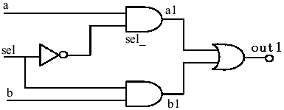
module mux2_1(out1,a,b,sel);
output out1;
input a,b,sel;
not (sel_, sel);
and (a1, a, sel_);
and (b1, b, sel);
or (out1, a1, b1);
endmodule
结构描述

Slide 22
行为描述方式：
小结：
一般使用下述语句描述，可以对组合、时序逻辑电路建模。
1）initial 语句
2）always 语句
数据流描述方式：
一般使用assign语句描述，主要用于对组合逻辑电路建模。
结构描述方式：
一般使用Primitive（内部元件）、自定义的下层模块对电路描述。主要用于层次化设计中。

Slide 23
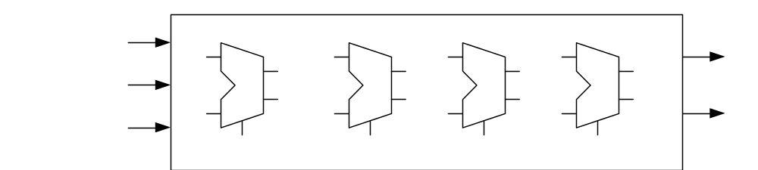
4 层次化设计方法举例
例3 请用层次化的方法设计一个4位全加器，框图如下：
实现方案如下：
4-bit Adder
(add4.v)
1-bit Adder
(addbit.v)
1-bit Adder
(addbit.v)
1-bit Adder
(addbit.v)
1-bit Adder
(addbit.v)

Slide 24
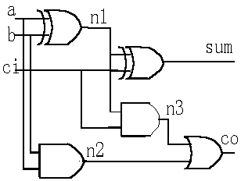

1. 底层模块——1位全加器实例：
module addbit (a, b, ci, sum, co);
input a, b, ci;
output sum, co;
wire a, b, ci, sum, co, n1, n2, n3;
xor (n1, a, b,);
xor (sum, n1, ci);
and (n2, a, b);
and (n3, n1, ci);
or (co, n2, n3);
endmodule
一些Verilog原型(Primitive)
列出结构化的元件
并按网表连接

Slide 25
模块的调用方法
基本方式： 模块名 调用名（端口名表项）
调用方式一：位置对应调用方式
调用方式二：端口名对应调用方式
调用方式三：存在不连接端口的调用方式
（未连PORT允许用（，）号空出其位置）

Slide 26
2. 顶层模块调用底层模块实例－通过位置关联
Order must match exactly
models add4 (result, carry, r1, r2, ci);
output [3:0] result;
output carry;
input [3:0] r1, r2;
input ci;
wire [3:0] r1, r2, result;
wire ci, carry, c1, c2, c3;
addbit u1 (r1[0], r2[0], ci, result[0], c1);
addbit u2 (r1[1], r2[1], c1, result[1], c2);
addbit u3 (r1[2], r2[2], c2, result[2], c3);
addbit u4 (r1[3], r2[3], c3, result[3], carry);
endmodule
module addbit (a, b, ci, sum,co);
input a, b, ci;
output sum, co;
endmodule
Structural or behavioral
model

Slide 27
3. 顶层模块调用底层模块实例－通过名字关联
module add4 (result, carry, r1, r2, ci);
output [3:0] result;
output carry;
input [3:0] r1, r2;
input ci;
wire [3:0] r1, r2 ， result;
wire ci, carry, c1, c2 c3;
addbit u0 (.co(c1) , .sum(result[0]), .ci(ci),.b(r2[0]),.a(r1[0]));
addbit u1 (.co(c2) , .sum(result[1]), .ci(c1),.b(r2[1]),.a(r1[1]));
addbit u2 (.co(c3) , .sum(result[2]), .ci(c2),.b(r2[2]),.a(r1[2]));
addbit u3 (.co(carry), .sum(result[3]), .ci(c3),.b(r2[3]),.a(r1[3]));
endmodule
here names must match exactly
注意：该描述应严格保持名字的一致！

Slide 28
PORT连接的规则
*input:符号内部总是net,外部可连net和reg数据类型
*output:其内部可为net或reg,而外部必须连各种net数据类型
*inouts:它的内外都用net且只能连各种net数据类型
module top;
module dev (a, b, c);
inputs outputs
net reg or net
x
b
a
y
reg or net
inouts
net
net
c
z
net

Slide 29
例4 四位异步二进制计数器的设计
(原理图＋Verilog混合设计）
4-bit counter
(asy_count4.v)
T触发器
(T_FF.v)
T触发器
(T_FF.v)
T触发器
(T_FF.v)
T触发器
(T_FF.v)
D触发器
(D_FF.v)
反相器
(not)
D触发器
(D_FF.v)
反相器
(not)

Slide 30
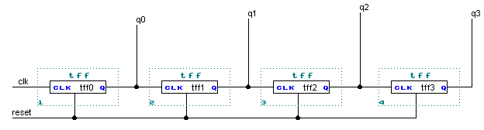
例4 四位异步二进制计数器的设计
(原理图＋Verilog混合设计）

Slide 31
Ripple Carry Counter Top-level Design Block
module ripple_counter (q, clk, reset);
output [3:0] q;
input clk,reset;
T_FF tff0 (q[0], clk, reset);
T_FF tff1 (q[1], q[0], reset);
T_FF tff2 (q[2], q[1], reset);
T_FF tff3 (q[3], q[2], reset);
endmodule

Slide 32
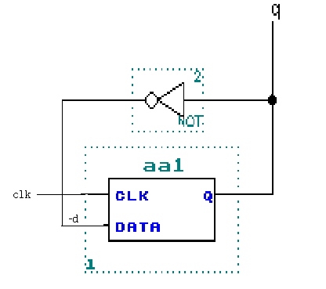
Flip-flop T-FF
module T_FF (q, clk, reset);
output q;
input clk, reset;
wire d;
D_FF dff0(q, d, clk, reset);
not n1(d, q);
endmodule

Slide 33
Flip-flop D-FF
module D_FF (q, d, clk, reset);
output q;
input d, clk, reset;
reg q;
always @(posedge reset or negedge clk)
if (reset) q=1'b0;
else q=d;
endmodule

